Slide 1
Проект №5 Служба такси

Slide 2
Цель работы:
Необходимо, используя таблицу поездок для каждого дня, рассчитать процент поездок по количеству человек в машине (без пассажиров, 1, 2, 3, 4 и более пассажиров).
Провести аналитику и построить график на тему «Как пройденное расстояние и количество пассажиров влияет на чаевые»

Slide 3
Решение:
Данные были очищенны от пустых значений, а также выбросов. Были обнаруженные данные с отрицательными значениями, которые свидетельствовали о том, что поездки были отменены. Время поездок минимальное, кроме этого, были аналогичные записи с положительным значением;
Было построено 3 диаграммы:
а) диаграмма выбросов;
б) среднее значение пройденного расстояния и чаевых;
в) тепловая карта.

Slide 4
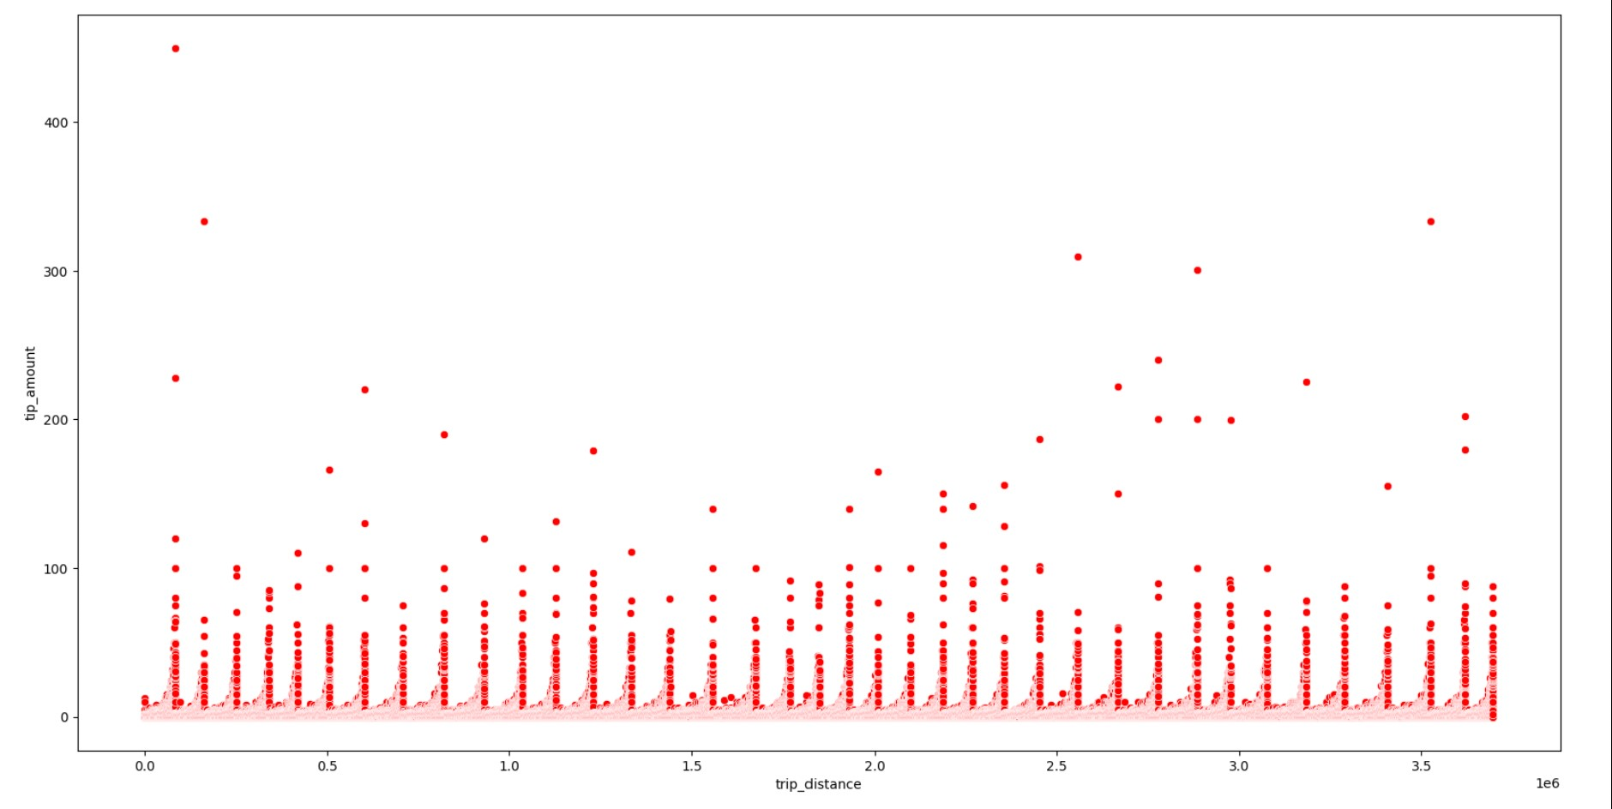
а) диаграмма выбросов
на диаграмме видно небольшое количество выбросов

Slide 5
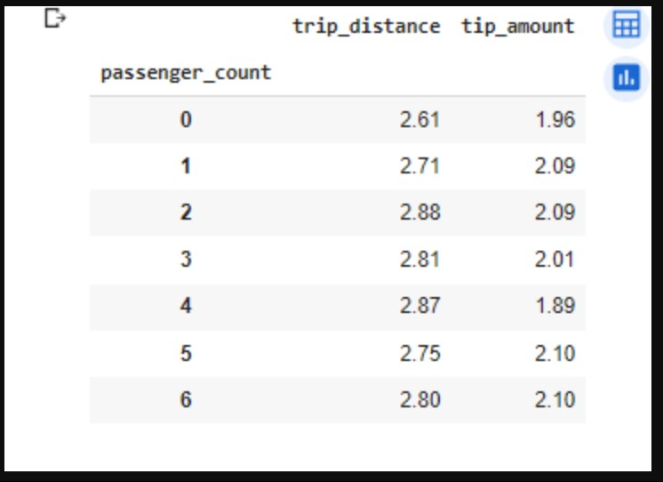
б) диаграмма среднего значения пройденного расстояния и чаевых
на диаграмме показана зависимость часовых клиенты оценивают соразмерно расстоянию поездки

Slide 6
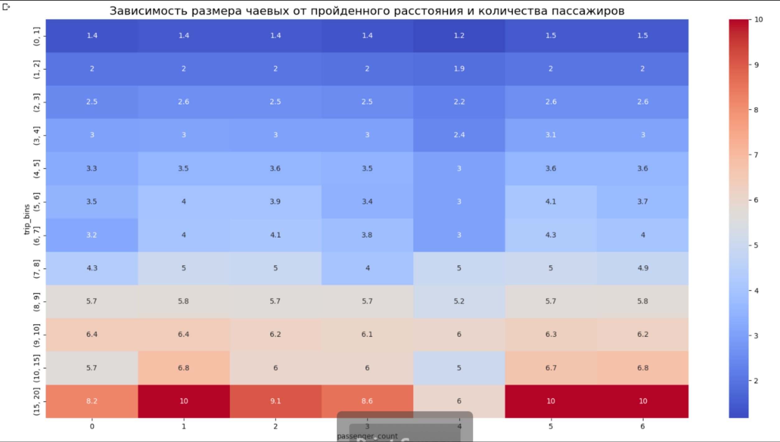
в) тепловая карта
На основании данной карты можно увидеть, что с увеличением пройденного расстояния увеличивается размер чаевых при этом наибольший размер чаевых пассажиры склонных оставлять на дистанции 15-20 километров у всех групп пассажиров, кроме группы из 4х пассажиров.
--больше всего чаевых у группы: 1, 5, 6
--меньше всего 4

Slide 7
Спасибо за внимание!!!

